Slide 1

集成传感器
薛 亮
18116345039

Slide 2

教材
传感器与
传感器技术
（第四版）
何道清等 编

Slide 3
集成传感器
使用教材：何道清等编，传感器与传感器技术，科学出版社
参考书籍：教材后附参考文献
教学内容和重点：
•传感器的基本概念及其基本特性（静态、动态特性）；
•传感器的标定和校准方法；
•各类传感器的转换原理；特性分析及其设计方法；信号调理电路；实际应用技术；
考核方法（参考）：
•平时(作业、考勤、口头报告)30%+大作业70%

Slide 4
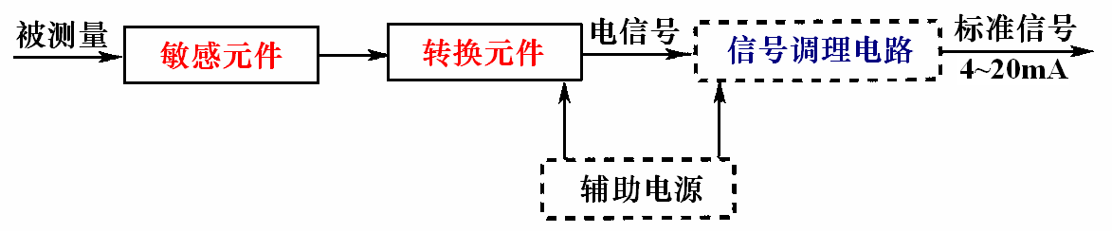
绪 论
—智能传感器
0.1 传感器
1、定义: 传感器(transducer/sensor)是能感受规定的被测量并按照一定规律转换成可用输出信号(一般为电信号)的器件或装置。
2、组成：传感器通常由敏感元件(sensing element)和转换元件(transduction element)组成。

Slide 5
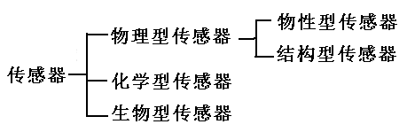
绪 论
—传感器与传感器技术
3、分类：
(1)按工作原理分类：
(2)按输入信号分类：位移传感器，速度传感器，加速度传感器，力/压力传感器，温度传感器，湿度传感器，磁传感器，色传感器，等。
(3)按应用范围分类：工业用、农业用、民用、军用、医用、科研用、家电用传感器等；计测用、监视用、检查用、诊断用、控制用、分析用等； ……。
图0-3 传感器的分类

Slide 6
绪 论
—传感器与传感器技术
0.2 传感器技术
传感器技术是关于传感器的研究、设计、试制、生产、检测和应用的综合技术。
传感器技术的特点：
•内容的离散性 物理、化学、生物学中的“效应”、“反应”、“机理”等，多而彼此独立；
•知识的密集性 物理学、化学、材料学、电子技术、机械设计等；
•技术(工艺)的复杂性 微电子/机械加工技术，特种加工技术，智能化技术；
•品种的多样性与用途的广泛性。

Slide 7
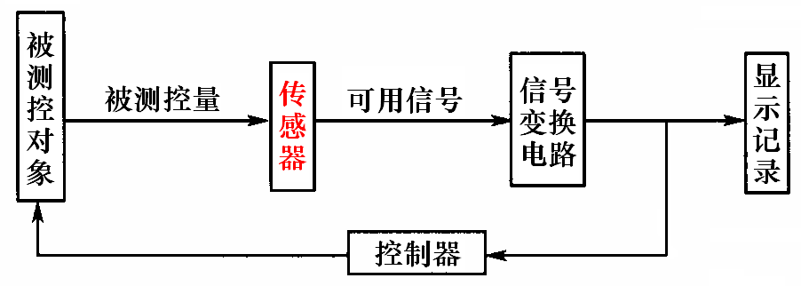
绪 论
—传感器与传感器技术
0.3 传感器与传感器技术的地位和作用
传感器是获取信号的工具，传感器与传感器技术是现代工业社会自动检测与自动控制系统的主要环节。
火箭、卫星、飞机、汽车等设备，油气勘探、开发、集输、加工处理等自动化过程，大量使用传感器。
传感器与传感器技术是现代信息社会信息技术（传感器技术、通信技术和计算机技术）的三大支柱之一，是信息系统的“源头”。

Slide 8
绪 论
—传感器与传感器技术
基本被测量 |  | 派生被测量 | 汽车用传感器检测量或检测对象
位移 | 线位移 | 长度、厚度、振动 | 车辆高度
 | 角位移 | 旋转角、偏转角、角振动 | 节气门开度、废气再循环阀开度
速度 | 线速度 | 速度、振动、流量 | 车速、吸入空气量、燃料流量、废气再循环量、
 | 角速度 | 转速、角振动 | 凸轮轴转速、曲轴转速、转向盘转角、车轮速度
加速度 | 线加速度 | 振动、冲击、质量 | 加速度
 | 角加速度 | 角振动、转矩、转动惯量
力 | 压力 | 重量、应力、力矩 | 进气歧管压力、大气压力、燃烧压力、发动机机油压力、自动变速器油压、制动压力、各种泵压、轮胎压力
时间 | 频率 | 周期、计数、统计分布
温度 |  | 热容、气体速度、涡流 | 冷却液、排出气体、吸入空气、发动机机油、自动变速器油。
光 |  | 光通量与密度、光谱分布 | 日照、光照
湿度 |  | 水气、水分、露点 | 湿度
汽车上的传感器

Slide 9
绪 论
—传感器与传感器技术
0.4 传感器与传感器技术的发展趋势
•发现新现象；
•开发新材料；
•采用微细加工技术；
•智能传感器(Intelligent sensor/Smart sensor)；
•多功能传感器：如Honeywell公司ST-3000型 差压压力传感器，基片3×4×0.2cm³，制作静压、差压和温度三种敏感元件和CPU、EPROM，精度0.1%，具有自诊断、自动选择量程、存储补偿数据等功能。

Slide 10
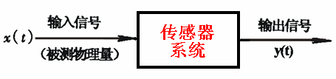
第1章 传感器的一般特性
传感器的基本特性即输出—输入关系特性：
•静态特性：y=f(x)；
•动态特性：y(t)=f[x(t)]
图1-1 传感器系统
研究传感器的基本特性的意义：
•测量 传感器作为测量系统，由输出y推求输入x；
•传感器的研究、设计与系统建立。
传感器的基本特性是外特性，但由其内部结构参数决定。

Slide 11
1.1 传感器的静态特性
1.1.1 线性度(非线性误差)(Linearity)
传感器的线性度是指传感器的输出与输入之间的线性程度。
理想输出—输入线性特性传感器（系统）优点：
•简化传感器理论分析和设计计算；
•方便传感器的标定和数据处理；
•显示仪表刻度均匀，易于制作、安装、调试，提高测量精度；
•避免非线性补偿环节。
实际传感器输出—输入特性一般为非线性，即
y=a₀+a₁x+a₂x²+a₃x³+…+a_{n}x^{n}
式中， a₀----零位输出，零点漂移（零漂）；
a₁----传感器线性灵敏度，常用K表示；
a₂、a₃、☹、a_{n}-----待定系数。

Slide 12
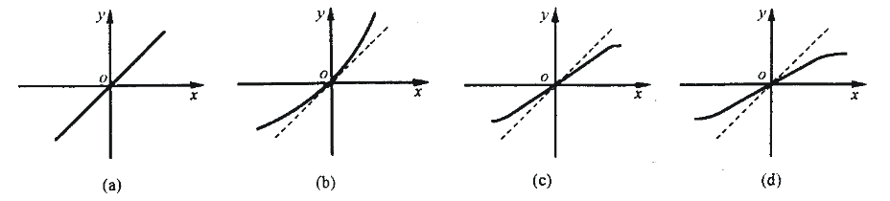
1.1 传感器的静态特性
•线性度(非线性误差)(Linearity)
(1)理想线性：y=a₁x ， 灵敏度S_{n}=y/x=a₁=常数（K）
(2)具有偶次项非线性：y=a₁x+a₂x²+a₄x⁴+‥‥
(3)具有奇次项非线性：y=a₁x+a₃x³+a₅x⁵+‥‥
(4)普遍情况：y=a₁x+a₂x²+a₃x³+a₄x⁴+‥‥
图1-2 传感器的静态特性

Slide 13
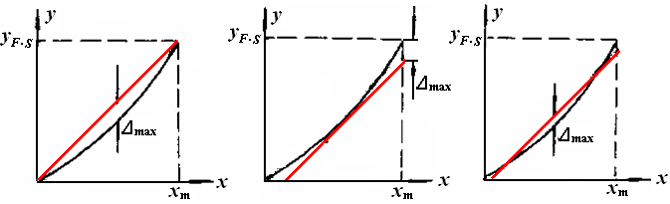
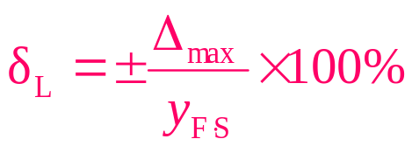
1.1 传感器的静态特性
•传感器非线性特性的线性化—直线拟合:
端点法；切线法；割线法；最小二乘法；等
图1-3 传感器静态特性的非线性
非线性误差（线性度）—实际静态特性曲线与拟合直线之间的偏差。（属系统误差）
式中，Δ_{max}—最大非线性绝对误差；y_{F⋅S}—输出满量程。

Slide 14
1.1 传感器的静态特性
•最小二乘法线性拟合
根据误差理论，采用最小二乘法来确定一组实验数据的最佳拟合直线时，可以得到最小的非线性误差。
设y和x之间满足线性关系
y=a+Kx
假设实际测试点有n个，即测试点(x_{i}，y_{i})，i=1，2，…，n 。第i个测试点数据(x_{i}，y_{i}) 与拟合直线上相应值之间的残差为
ν_{i}=y_{i}−(a+Kx_{i})

Slide 15
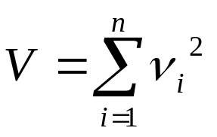
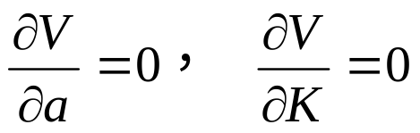
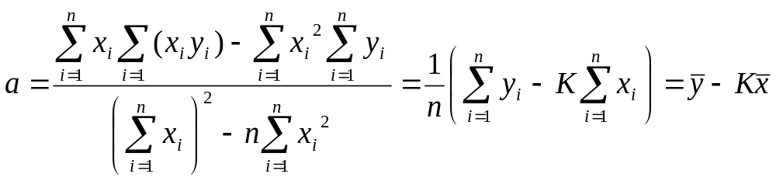
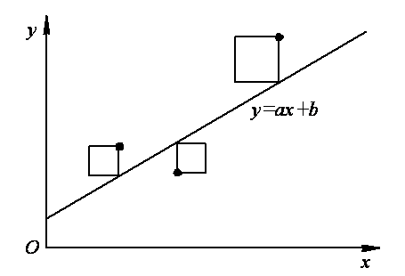
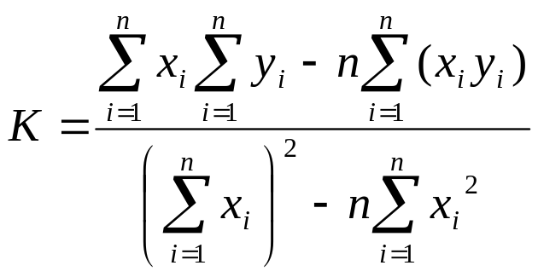
1.1 传感器的静态特性
最小二乘法原理就是要使 最小，这就要求V对a和K的一阶偏导数为零，即
由数学推导可得拟合直线方程的待定参数a、K分别为

Slide 16
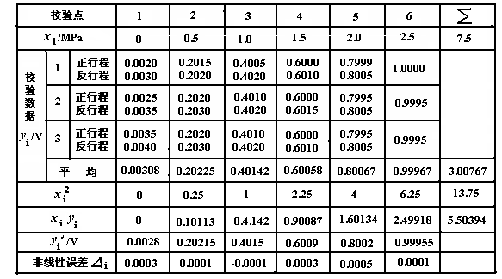
1.1 传感器的静态特性
例1-0 有一压力传感器，校验数据如表1-0所示，求最小二乘法拟合直线方程及线性度。
表1-0 压力传感器校验数据及数据处理表

Slide 17

1.1 传感器的静态特性
例1-0 有一压力传感器，校验数据如表1-0所示，求最小二乘法拟合直线方程及线性度。
表1-0 压力传感器校验数据及数据处理表

Slide 18
1.1 传感器的静态特性
例1-0 有一压力传感器，校验数据如表1-0所示，求最小二乘法拟合直线方程及线性度。
表1-0 压力传感器校验数据及数据处理表

Slide 19
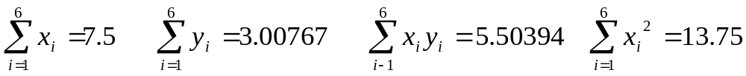
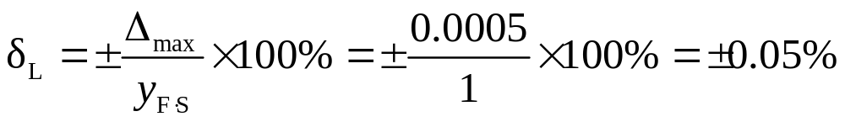
1.1 传感器的静态特性
解 为了求最小二乘法拟合直线方程，就是要确定方程系数a和K。为此，首先对三次正、反行程校验输出值平均，计入表中。校验数据点数n=6，并根据前面计算公式，列表求出:
由此可得 K=0.3987V/MPa，a=0.0028V，则直线方程为
y=0.0028+0.3987x (V)
再将各校验点的输入值代入直线方程即可得到理论拟合直线上对应点的输出值y_{i}′，计入表中。由此可得实验曲线与拟合直线间各校验点的非线性误差Δ_{i}=y_{i}−y_{i}′。最大非线性误差Δ_{max}=0.0005V，所以非线性误差为

Slide 20
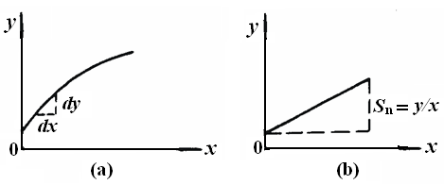
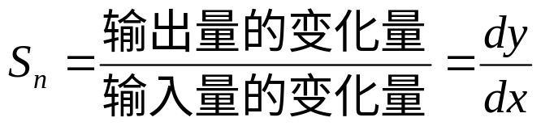
1.1 传感器的静态特性
1.1.2 灵敏度(Sensitivity)
灵敏度是指传感器在稳态下的输出变化量与输入变化量的比值，用S_{n}表示，即
具有输出/输入量纲。
图1-4 灵敏度定义
(a)非线性传感器;(b)线性传感器
对于线性传感器，灵敏度常表为 K=y/x 。

Slide 21
1.1 传感器的静态特性
1.1.3 分辨率和分辨力（Resolution）
分辨率和分辨力都是表示传感器能检测被测量的最小值的性能指标。
分辨率是以满量程的百分数来表示，无量纲；
分辨力是以最小量程的单位值来表示，有量纲。

Slide 22
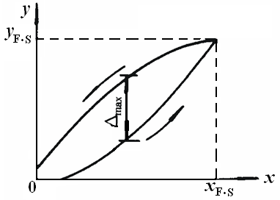

1.1 传感器的静态特性
1.1.4 迟滞（滞环）（Hysteresis)
迟滞现象 对于同一大小的输入信号，传感器的正、反行程的输出信号大小不相等的现象。
迟滞误差（属系统误差）
图1-5 滞环特性示意图

Slide 23
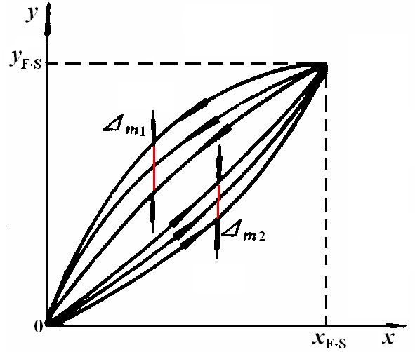
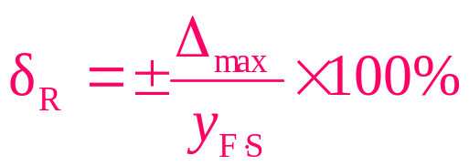
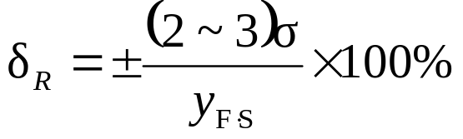
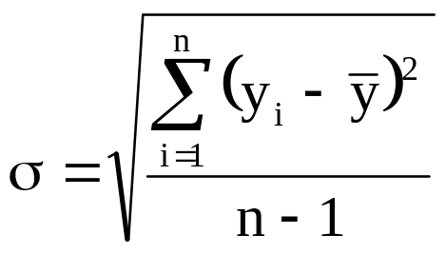
1.1 传感器的静态特性
1.1.5 重复性（Repeatability)
重复性表示传感器在输入量按同一方向作全量程连续多次变动时所得特性曲线不一致的程度。
不重复性误差(属随机误差）：
标准差表示：
其中：
图1-6 重复性

Slide 24
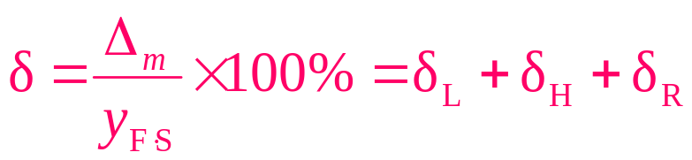
1.1 传感器的静态特性
1.1.6 精度（Accuracy)
传感器的精度是指其测量结果的可靠程度，它由其量程范围内的最大基本误差Δ_{m}与满量程之比的百分数表示。基本误差由系统误差和随机误差两部分组成，故
传感器的精度用精度等级a表示，如0.05，0.1，0.2，0.5，1.0，1.5，2.5级等。
传感器偏离规定的正常工作条件还存在附加误差测量时应考虑。

Slide 25
1.1 传感器的静态特性
提高传感器性能的技术途径:
通常，由单一敏感元件与单一变送器组成的传感器，其输出-输入特性较差，如果采用差动、对称结构和差动电路（如电桥）相结合的差动技术，可以达到消除零位值、减小非线性、提高灵敏度、实现温度补偿和抵消共模误差干扰等的效果，改善传感器的技术性能。
(各类传感器特性分析中具体介绍)

Slide 26
回顾
传感器的定义
传感器的静态特性技术指标
利用最小二乘法拟合直线方程

Slide 27
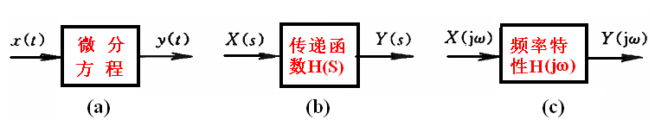
1.2 传感器的动态特性
动态特性是指传感器对于随时间变化的输入信号x(t)的响应特性。y(t)=f[x(t)]
理想传感器： y(t)与x(t)的时间函数表达式相同；
实际传感器： y(t)与x(t)的时间函数在一定条件下基本保持一致
动态特性的描述方法：
时间域 微分方程；复频域 传递函数H(s)；频率域 频率特性H(jω)
图1-9 传感器的输出—输入关系
（a）时域；（b）复频域；（c）频域

Slide 28

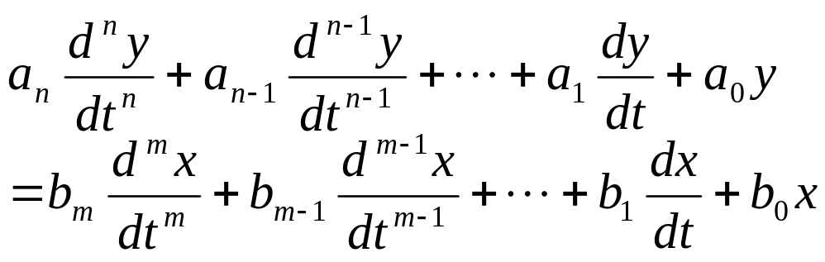
1.2 传感器的动态特性
1.2.3 传感器的数学模型（微分方程）
工程实用的传感器是线性定常系统，其数学模型为高阶常系数线性微分方程，
其中, x—输入量；
y—输出量；
t—时间；
a₀，a₁，☹，a_{n}和b₀，b₁，☹，b_{m}—系数（由传感器的结构参数决定）。

Slide 29
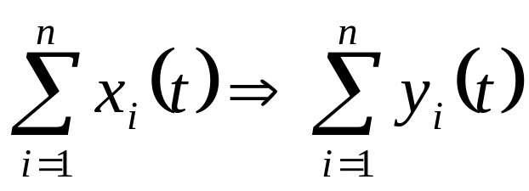
1.2 传感器的动态特性
•线性定常系统的两个基本特性：
1.叠加性：
2.频率保持性：
若输入 x(t)=Asinωt
则输出 y(t)=B(ω)sin[ωt+ϕ(ω)]
♦频率保持ω不变，只是幅度变为B(ω)（与频率ω有关）；
♦相位落后ϕ(ω)（与频率ω有关）。

Slide 30
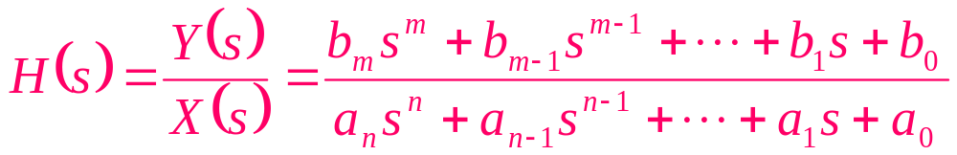
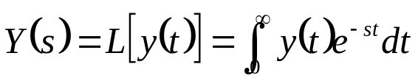
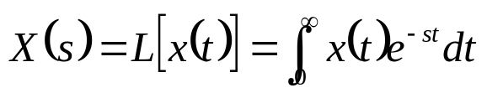
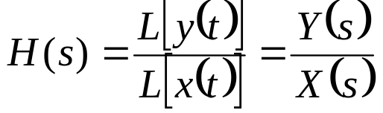
1.2 传感器的动态特性
1.2.4 传递函数H(s)
在初始条件为零时，传感器系统的传递函数为：
式中，
——y(t)的拉氏变换；
——x(t)的拉氏变换；
s=β+jω是复变量，且β>0。
传递函数H(s)与输入x(t)无关，由传感器的结构参数决定，是传感器的固有特性。给系统一个简单激励x(t)，测得系统对x(t)的响应y(t)，则系统的特性可确定，
对于任意激励x(t) ⇒X(s) ⇒ Y(s)=H(s)X(s) ⇒ L⁻¹[Y(s)]=y(t)。
Notes:
传递函数H(s)与输入x(t)无关，由传感器的结构参数决定，是传感器的固有特性。
给系统一个简单激励x(t)，测得系统对x(t)的响应y(t)，则系统的特性可确定，

Slide 31
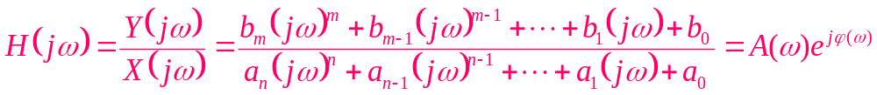
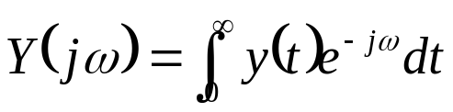
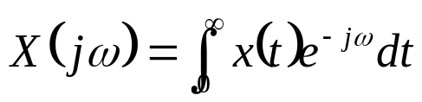
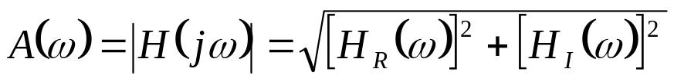
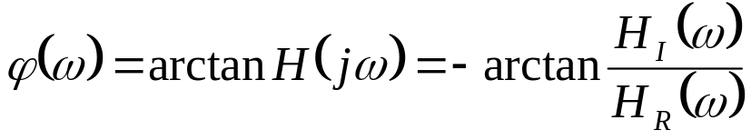
1.2 传感器的动态特性
1.2.5 频率响应函数（频率特性）H(jω)
式中，
—y(t)的付氏变换；
—x(t) 的付氏变换。
A(ω)—H(jω)的模；
ϕ(ω)—H(jω)的相角。
—幅频特性
—相频特性
Notes:
————

Slide 32
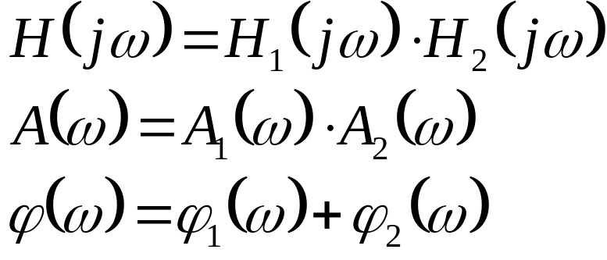
1.2 传感器的动态特性
1.2.5 频率响应函数（频率特性）H(jω)
由两个频率响应分别为H₁(jω)和H₂(jω)的常系数线性系统串接而成的总系统，如果后一系统对前一系统没有影响，那么描述整个系统的频率响应H(jω)和幅频特性A(ω)、相频特性ϕ(ω)为
Notes:
————

Slide 33
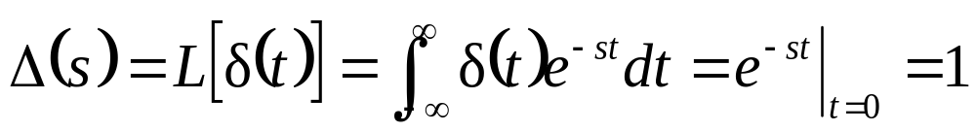
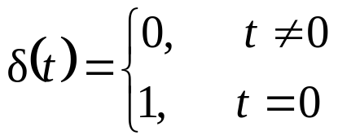
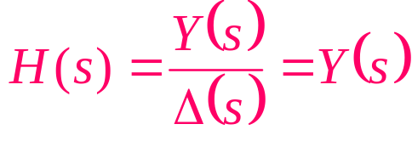
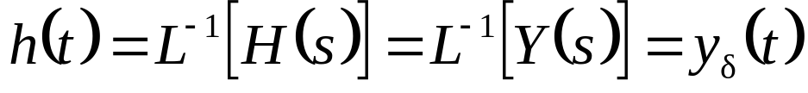
1.2 传感器的动态特性
1.2.6 冲击响应函数∗
由H(s)=Y(s)/X(s)，若选择一激励x(t)，使L[x(t)]=X(s)=1，则H(s)=Y(s)，理想! 这就很自然的想到了单位冲击函数，即δ函数。
式中， 为δ函数。
由此可得
(1-24)
取其逆拉氏变换，则有
(1-25)
Notes:
————

Slide 34
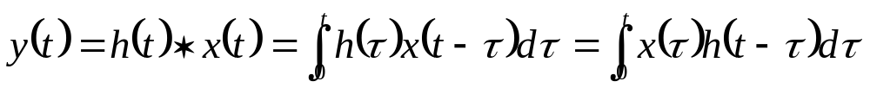
1.2 传感器的动态特性
1.2.6 冲击响应函数∗
（1-25）式表明，单位冲击函数的响应同样可以描述传感器(或测试系统)的动态特性，它同传递函数是等价的，不同的是一个在复频域(β+jω)，一个是在时间域。通常h(t)称为冲击响应函数。
对于任意激励x(t)所引起的响应y(t)，可以利用两个函数的卷积关系，即系统的响应y(t)等于冲击响应函数h(t)与激励x(t)的卷积，即
(1-26)
Notes:
————

Slide 35
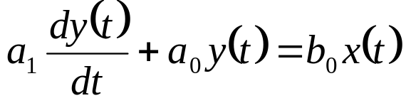
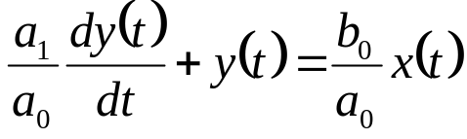
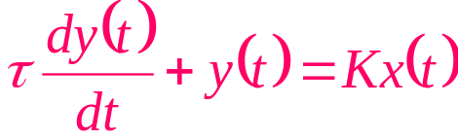
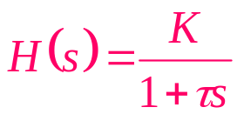
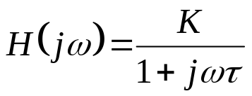
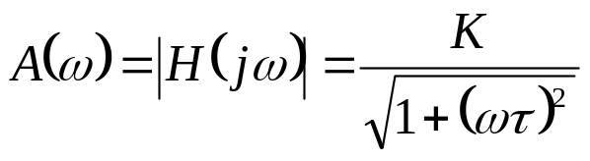

1.3 传感器动态特性分析
1.3.1 传感器的频率响应
1.一阶传感器的频率响应
♦微分方程： ⇒
通用形式:
♦传递函数:
♦ 频率特性:
•幅频特性
•相频特性
式中，τ = a₁/a₀ —传感器的时间常数，具有时间量纲；
K=b₀/a₀ —传感器的静态灵敏度，具有输出/输入量纲。

Slide 36
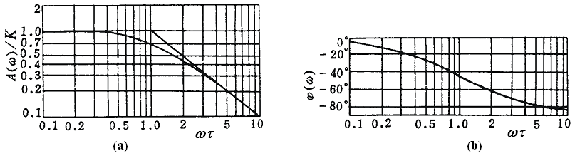
1.3 传感器动态特性分析
•一阶传感器的频率响应特性：
图1-12 一阶传感器的频率特性
(a)幅频特性；(b)相频特性
•討论:
ωτ<<1时, 幅频特性与频率ω无关;
相频特性ϕ(ω)与频率ω成线性.

Slide 37
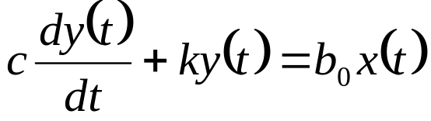
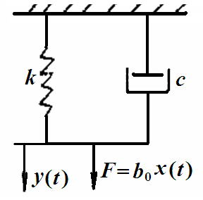

1.3 传感器动态特性分析
•例1-1 弹簧-阻尼器机械系统
弹簧刚度为k，阻尼器的阻尼系数为c
•微分方程：
改写为
式中，τ—时间常数(τ=c/k)；
K—静态灵敏度(K=b₀/k)。
图1-11 弹簧-阻尼系统

Slide 38



1.3 传感器动态特性分析
•例1-2 热电偶测温系统
图1-10为热电偶测温系统，热电偶接点温度T₀低于被测介质温度T_{i}时，则有热流q流入热偶结点，它与T_{i}和T₀的关系为
式中，R—介质的热阻；C—热偶的比热。
令τ=RC，上式也可写为
与例1-1具有相同的微分方程形式。这里，τ= RC（时间常数）；
K=1（放大倍数） 。
图1-10 热电偶测温系统

Slide 39




1.3 传感器动态特性分析
1.3.2 二阶传感器的频率响应
•微分方程：
改写为标准形式：
式中， —传感器的固有角频率；
—传感器 的阻尼比；
K=b₀/a₀—传感器的静态灵敏度。

Slide 40




1.3 传感器动态特性分析
•传递函数
•频率特性
♦幅频特性
♦相频特性

Slide 41

1.3 传感器动态特性分析
•二阶传感器的频率响应特性：
讨论 : 当ζ <1，ω_{n}>>ω时:
A(ω)/K ≈ 1，频率特性平直，
输出与输入为线性关系；
ϕ(ω)很小，且 ϕ(ω)与ω为线
性关系。
一般传感器设计时，必须使
ζ <1(ζ=0.6~0.8)，ω_{n}≥(3~5)ω
图1-14 二阶传感器的频率特性
(a)幅频特性；(b)相频特性

Slide 42





1.3 传感器动态特性分析
•例1-3 质量-弹簧-阻尼器机械系统
弹簧质量为m，刚度为k，阻尼器的阻尼系数为c
•微分方程：
改写为一般通式
式中，m—运动质量；c—阻尼系数；
k—弹簧刚度；F(t)—作用力；
ω_{n}—固有频率( )；
ζ—阻尼比( ）；
K—静态灵敏度（1/k）；
y(t)—位移。 图1-13 m-k-c 二阶传感器系统

Slide 43

1.3 传感器动态特性分析
1.3.2 传感器的瞬态响应
传感器的单位阶跃响应
0 t<0
设单位阶跃输入信号为： x(t) =
1 t≥0
其Laplace变换为： X(s)=L[x(t)]=∫ x(t)e^{-st}dt=1/s
图1-15(a) 单位阶跃信号；(b)单位阶跃响应

Slide 44



1.3 传感器动态特性分析
1.一阶传感器的阶跃响应
为讨论方便，设K=b/a=1
•传递函数
则
对上式进行Laplace逆变换得
当t=τ时，y=0.632。τ是一阶传感器系统的时间常数，τ越
小，响应越快。所以τ是一阶动态响应的重要参数。

Slide 45





1.3 传感器动态特性分析
2.二阶传感器的阶跃响应
•传递函数
则
(1) 0< ζ <1,衰减振荡情形
图1-16 二阶系统的单位阶跃响应
其中，
称为阻尼振荡频率。

Slide 46






1.3 传感器动态特性分析
改写为
求上式的拉氏逆变换可得
上式表明，在0<ξ<1的情形下，二阶传感器系统对阶跃信号的响应为衰减振荡，其振荡角频率(阻尼振荡角频率)为ω_{d}；幅值按指数衰减，ζ越大，即阻尼越大，衰减越快。

Slide 47




附1：Laplace变换表
象原函数 f(t) 象函数 F(s)
1
e^{−λt} sin(ωt)
e^{−λt} cos(ωt)
e^{−t/τ}

Slide 48

附2: Y(s)的Laplace逆变换推导

Slide 49





附3：频率特性的意义
研究RC网络（见附图1）对正弦信号的响应。
设输入u_{i}(t)=U_{m}sinωt，则稳态输出u_{o}(t)是与u_{i}(t)同频率的
正弦振荡，但其振幅和相位与u_{i}(t)不同。
RC网络的复导纳为
其复电流
复输出电压
其中，
附图1 RC网络电路原理图

Slide 50




附3：频率特性的意义
故稳态输出电压的时域表达式为
我们称
附图2

Slide 51



1.3 传感器动态特性分析
（2）ζ=0，无阻尼，即临界振荡情形。将ζ=0代入前式，得
这是一等幅振荡过程，振荡频率就是系统的固有振荡频率，即ω_{d}=ω_{n}
（3）ζ=1，为临界阻尼情形。此时
上式分母的特征方程的解为两个相等的实数，由拉氏逆变换可得
上式表明传感器（系统）既无超调也无振荡。

Slide 52


1.3 传感器动态特性分析
（4）ζ>1，过阻尼情形。此时
其逆拉氏变换为
它有两个衰减的指数项，当ζ>>1时，其中的后一个指数项比前一个指数项衰减快得多，可忽略不计，这样就从二阶系统蜕化成一阶系统的惯性环节了。

Slide 53



1.3 传感器动态特性分析
1．3．3 动态误差
对于线性定常传感器系统，作为信号检测和传递时，当输入x(t)=x_{m}sinωt，其输出y(t)=y_{m}sin(ωt+ϕ)，若其静态灵敏度K=1，则y_{m}=x_{m}，否则就存在动态幅值误差γ。
式中，⏐H(0)⏐表示ω=0时幅频特性的模，即静态放大倍数。
•一阶传感器系统：
•二阶传感器系统：

Slide 54


1.4 传感器无失真测试条件
设传感器输出和输入满足下列关系
y(t)=A₀ x(t−τ₀) （1-53）
式中，A₀和τ₀都是常数。此时传感器的输出波形精确地与输入波形相似。只不过对应瞬时放大了A₀倍和滞后了τ₀时间，它们谱完全相同，即输出真实地再现输入波形。
对式（1-53）取付氏变换
(1-54)
可见，若输出波形要无失真地复现输入波形，则传感器的频率响应H(jω)应当满足
无失真条件： A(ω)=A₀=常数；ϕ(ω)= −ωτ₀
A(ω)不等于常数⇒ 失真 ⇒幅值失真；
ϕ(ω)与ω不是线性关系 ⇒ 失真 ⇒ 相位失真。

Slide 55


1.5 机电模拟和变量分类
1．5．1 机电模拟
1．力-电压模拟
对于图1-17所示的质量-弹簧-阻
尼二阶机械系统，其运动方程为
(1-58) 图1-17 m-k-c机械系统
式中，m—质量块质量；c—阻尼器的阻尼系数；k弹簧的
刚度； v—质量块的运动速度；f—作用在质量块上的激励力。

Slide 56


1.5 机电模拟和变量分类
对于图1-18所示的RLC串联电路，其电路方程为
(1-59)
式中，L—电感;R—电阻；C—电容；i—电流；u—激励电压。
由式（1-58）与（1-59）知，质量-弹簧-阻尼二阶机械系统与RLC串联电路具有相同的数学模型，其运动规律是相似的，它们是相似系统，可以相互模拟。
这种模拟方法是以机械系统的激励
力f与电路系统的激励电压u相似为基
础，所以称为力-电压模拟。
图1-18 二阶机械系统的
RLC串联等效电路

Slide 57
1.5 机电模拟和变量分类
力-电压模拟参量对应关系如表1-2所示。
表1-2 力-电压模拟参量对应关系
机械系统 力f 速度v 位移x 质量m 阻尼系数c 弹性系数1/k
电系统 电压u 电流i 电荷Q 电感L 电阻R 电容C
力-电压模拟的特点：
•机械系统的一个质点用一个串联回路去模拟；
•机械系统质点上的激励力和串联电路的激励电压相模拟，所有与机械系统一个质点连接的机械元件（m、k、c）与串联回路中的各电气元件（R、L、C）相模拟；
•力-电压模拟适合于力与电压之间有亲合性的系统，例如压电式传感器。
•力-电压模拟的缺点是机械系统的并联结构在电气系统中用一个串联结构来代替，它破坏了结构的一致性。

Slide 58


1.5 机电模拟和变量分类
2．力-电流模拟
对于图1-19所示的RLC并联电路，其电路方程为
(1-60)
可见，质量-弹簧-阻尼机械系统与RLC并联电路也具有相同的数学模型，它们也是相似系统，仍然可以相互模拟。
这种模拟方法是以机械系统的激
励力f与电路系统的激励电流i相似
为基础，所以称为力-电流模拟。
图1-19 二阶机械系统的
RLC并联等效电路

Slide 59
1.5 机电模拟和变量分类
力-电流模拟参量对应关系如表1-3所示。
表1-3 力-电流模拟参量对应关系
机械系统 力f 速度v 位移x 质量m 阻尼系数c 弹性系数1/k
电系统 电流i 电压u 磁链Ψ 电容C 电导G 电感L
力-电流模拟的特点：
•机械系统的一个质点与模拟电路中的的一个结点相对应；
•机械系统质点上的激励力与流入并联电路结点的激励电流相模拟，与质点相连接的机械元件（c、k、m）与电路相应结点连接的电气元件（G、L、C）相模拟；
•力-电流模拟适合于速度与电压之间有亲和性的系统，如磁电式传感器。
•力-电流模拟中，它们的结构形式是一致的，其缺点是，机械系统质量的频率特性与电磁系统电容的频率特性是相逆的，它与习惯的频率特性不一致。

Slide 60




1.5 机电模拟和变量分类
3．电阻抗和机械阻抗
在电学系统中，电阻抗Z_{e}是表明电路中电压U与电流I的关系，即
Z_{e}=U/I (1-61)
对图1-18所示的RLC串联电路，其电阻抗为
；
(1-62)
机械阻抗Z_{m}的定义：机械系统中某一质点运动响应(位移、速度或加速度)与作用力F之间的关系，即
Z_{m}=F/v (1-63)
根据力-电压模拟对应关系，图1-17所示机械系统的机械阻抗为
；
Notes:
--

Slide 61
1.5 机电模拟和变量分类
1．5．2 变量分类
从能量流观点出发，根据变量在“路”中表现的形式分类：
•通过变量 仅由空间或“路”上一个点来确定的变量；
•跨越变量 必须由空间或“路”上的两个点来确定(一个点作为基准点或参考点)的变量。
这里，时间是一个与空间无关的独立变量。
根据变量与时间的关系分类：
•状态变量 与时间无关；
•速率变量 状态变量对时间的变化率表示的量。

Slide 62

1.5 机电模拟和变量分类
表1-4 基本物理量变量分类
机电模拟的实际意义：如果一个机械系统可以用一个电路系统来模拟，则它们具有相同的运动规律，因此，可以方便地对电路系统进行试验、分析、研究，获得较好的效果，再比拟到机械系统，确定其相应的机械参数。

Slide 63
第1章 内容提要和要求
1．明确传感器的定义、组成及其分类；传感器技术的特点；传感器与传感器技术的地位和作用及其发展趋势；
2．掌握传感器静态特性指标及定量描述方法；
3．掌握传感器动态特性的描述方法（微分方程，传递函数，频率特性）及其动态特性指标（一阶传感器的时间常数τ，二阶传感器的固有频率ω_{n}和阻尼比ζ）的意义；
4．掌握传感器动态响应（阶跃响应和频率响应）的分析方法；
5．掌握传感器动态误差的意义及其计算方法；
6．了解机-电模拟的基本方法和意义。

Slide 64












主要计算公式
一 阶 传 感 器 二 阶 传 感 器
微分方程
传递函数
频率特性
幅频特性
相频特性
动态误差

